Slide 1
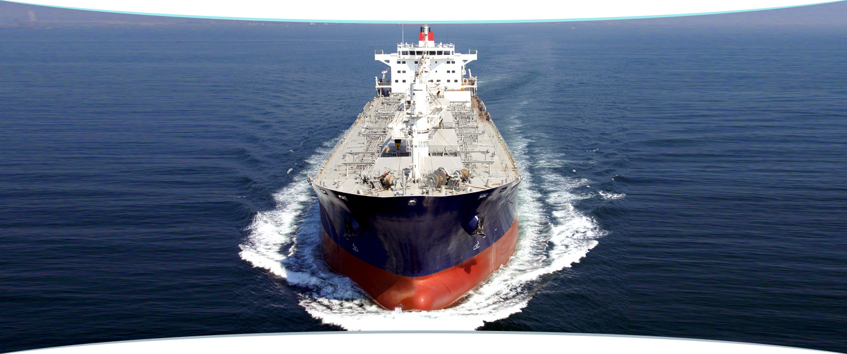

채용박람회

Slide 2
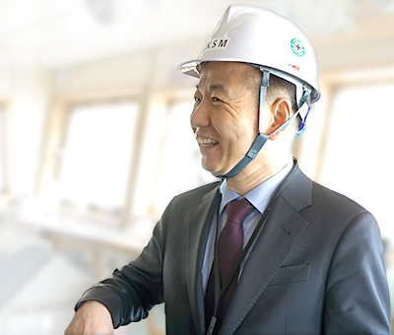
CEO 메시지
1994년 설립된 ㈜코리아쉽메니져스는 그 동안의 내실 있는 성장을 바탕
으로 Total Ship Manangement를 자랑하는 전문 선박관리회사입니다.
국내/외 유수선사에서 보유하고 있는 벌크선, 케미칼 탱커선, 컨테이너선,
일반 화물선 등 다양한 선종들을 관리함과 동시에 선박개조 및 신조감리
부분까지 사업영역을 확장하여 글로벌 전문 선박관리 전문회사로 발돋음
하고 있으며, 다 년간의 선박관리 KNOW-HOW와 유능한 인재를 바탕으로
최고의 선박관리 회사로 발전할 수 있도록 노력하겠습니다.
고객의 성공을 우리의 성공으로 여기고 그것을 위해 지속적으로 발전하는
코리아쉽메니져스가 되겠습니다.
㈜코리아쉽메니져스
대표이사 채 영길
Notes:
우선 목차를 간단하게 설명 드리겠습니다.

Slide 3
㈜코리아쉽메니져스 - 연혁
2008
Hi & Logics 관리계약 체결 (Bulk Carrier)
초량 지사 설립 및 본사 이전(해운대)
8K General Cargo Ship 2척 신조감리
1990’s
1994
㈜코리아쉽메니져스 설립
2009
9K & 13K Oil/ Chemical Tankers 건조 중단된 선박 신조 감리
1998
대표이사 채 영 길 취임
선박/ 선원 관리업 등록
우양상선㈜ 선박 12척에 대한 관리 계약 체결
안전경영적합증서 취득
2010’s
2010
카리스해운㈜ 관리계약 체결 (Container)
ISO 9001:2008 획득
1999
국제해운 대리점업 등록
물품 공급업 등록
선박대여업 등록
2011
13K Oil/Chemical Tanker 당사 신조감리
180K Bulk Carrier 건조 중단된 선박 신조감리
2000’s
2012
V-Sihps MOU 체결
38K Ore/Chemical Combo Ship 신조감리
㈜코리아쉽메니져스 자사선 매입 (General Cargo)
㈜한성라인 관리계약 체결 (Container)
Unitra Maritime 관리계약 체결 (Bulk/General Cargo)
BOD Shipping S.A 관리계약 체결 (Asphalt Carrier
ISO 14001: OHSAS 18001 인증
POLALUX SHIPPING 관리계약 체결(Oil/Chemical Tanker, Singapore Flag)
해수부 주관 제5차 휴마린포럼 해양안전 공모전 대상 수상
2003
2015
2004
장금상선㈜ 관리계약 체결 (Container)
Ricardo Fuentes e Hijos S.A 관리계약 체결 (Reffer Carrier)
2016
4K General Cargo ship 신조 감리
Exxon Mobil - TMSA 수검
신용보증기금 선정 “ 좋은 일자리 기업“ 수상
2006
세나해운㈜ 관리계약 체결 (Oil/Chemical Tanker)
천경해운㈜ 관리계약 체결 (Container/General Cargo)
2019
Able Chartering 관리계약 체결(Oil/Chemical Tanker)
임스코쉬핑㈜ 관리계약 체결 (Oil/Chemical Tanker)
2007
2020
㈜한유 관리계약 체결(Oil/Chemical Tanker)
DMC Maritime 관리계약 체결 (Bulk Carrier)
8K General Cargo Ship 1척 신조감리

Slide 4
㈜코리아쉽메니져스
가. Company Vision
- 고객이 지속 신뢰할 수 있는 전문 선박 관리자
나. Company Core Value
- 긍정적 태도
- 열정
- 전문성
다. Company Mission
- 최상의 선박 관리 서비스를 제공하여 고객을 만족시키고,
투명하고 정직한 윤리 경영을 통한 기업 문화를 선도하여,
선박 안전 운항을 도모하고 무사고를 실현

Slide 5
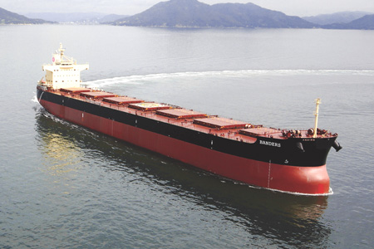
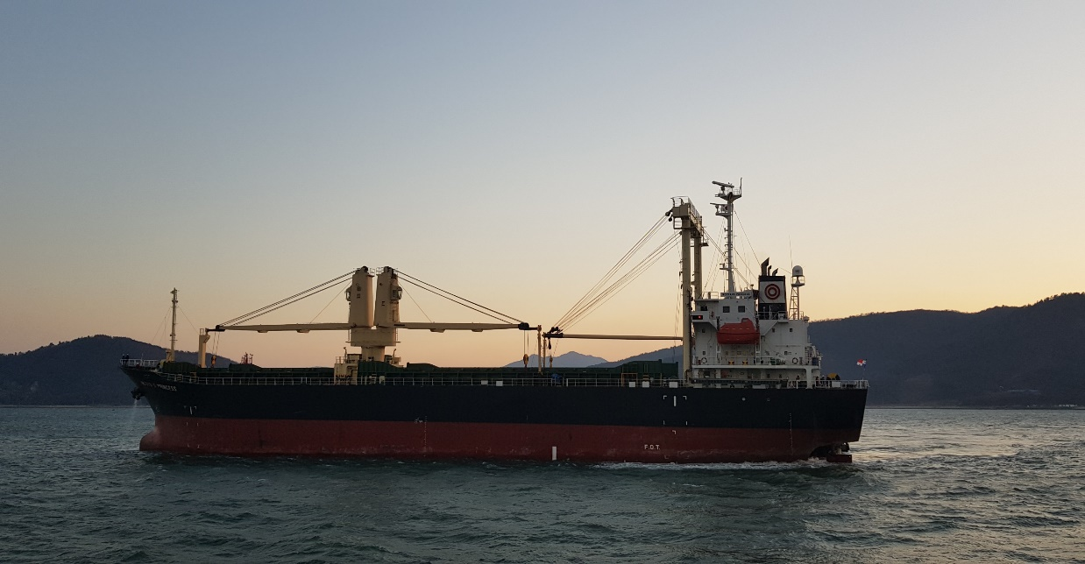
1 선단 / BULK, GENERAL CARGO
선주 : 우양상선㈜
BULK 선단
PANAMAX 3척
HANDY/SUPRAMAX 8척
GENERAL CARGO 선단
12K 1척
3~7K 5척
선명 | GRT | DWT | LOA | BREATH
WOOYANG BANDERS | 40,230 | 73,700 | 218.00M | 32.26M
선명 | GRT | DWT | LOA | BREATH
WOOYANG PRINCESS | 7,516 | 11,353 | 110.49M | 19.20M

Slide 6
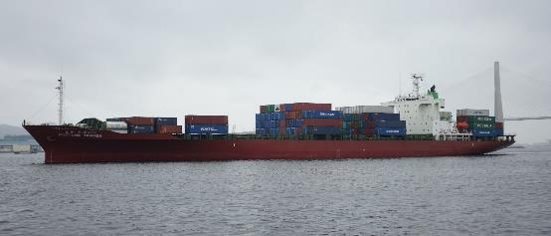
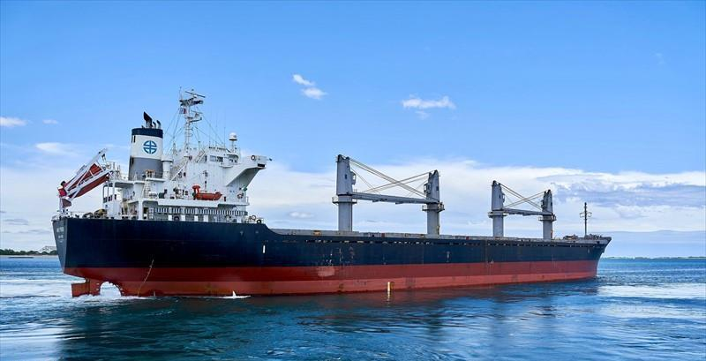
2 선단 / CONTAINER, GENERAL CARGO, BULK
선주 : 장금상선㈜ / ㈜카리스해운
CONTAINER
1,000 TEU 1척
GENERAL CARGO, BULK 선단
HANDYMAX 1척
12K 1척
선명 | GRT | DWT | LOA | BREATH
SINOKOR NIIGATA | 6,543 | 1,000 | 119.16M | 18.20M
선명 | GRT | DWT | LOA | BREATH
KHARIS TRINITY | 17,018 | 28,368 | 169.37M | 13.60M

Slide 7
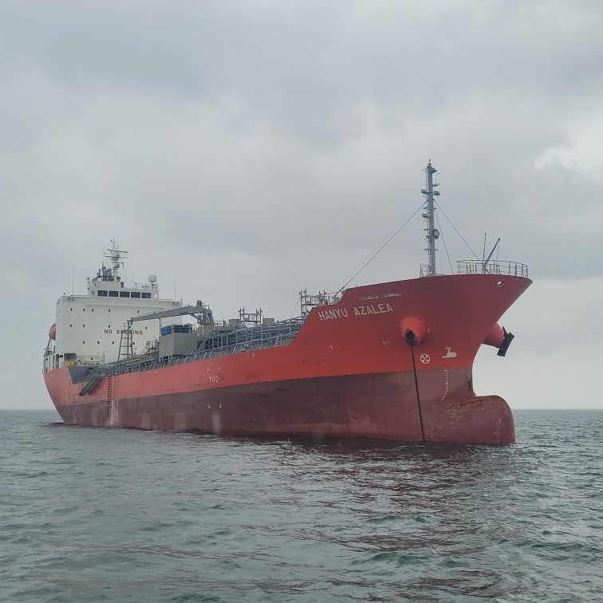
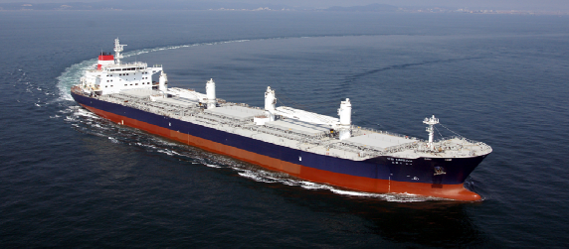
3 선단 / Chemical Tanker
선주 : CS MARINE / HANYU / KSM
Oil / Chemical Tanker
Ore / Chemical Carrier
선명 | GRT | DWT | LOA | BREATH
HANYU AZALEA | 8,239 | 12,637 | 126.00M | 20.50M
선명 | GRT | DWT | LOA | BREATH
CS ONSAN | 23,884 | 38,192 | 30.00M | 15.80M

Slide 8
㈜코리아쉽메니져스 – 관리 선박 & 선원 현황
선주 | 선종/척수 | SIZE | 주요항로 | 선원구성
우양상선 | General Cargo 5척, Bulk Carrier 11척 | DWT 7K 이하 5척 DWT 74K(PANAMAX) 3척 DWT 64K(ULTRAMAX) 2척 DWT 56K(SUPRAMAX) 4척 DWT 39K(HANDYMAX) 2척 | 한중일, 동남아시아, World Wide | 한국, 필리핀, 인도네시아
장금상선 | Container 1척 | 1,000TEU | 한중일, 동남아시아 | 한국, 미얀마, 중국, 인도네시아
카리스해운 | General Cargo 1척 Bulk Carrier 1척 | DWT 12K 1척 DWT 35K 1척 | 한중일, 동남아시아 World Wide | 한국, 미얀마, 인도네시아
씨에스마린 | Combo Vessel 1척 (Ore/Chemical Tanker) | DWT 38K | 한국, 캐나다 World Wide | 한국, 필리핀
한유 | Chemical Tanker 1척 | DWT 8K 1척 | 동남아시아, 인도 | 한국, 미얀마, 인도네시아
KSM | Chemical Tanker 1척 | DWT 13K 1척 | 태평양 | 한국, 미얀마, 인도네시아
 | 총 22척 |  |  | 총 600명

Slide 9
Benefits of Korea Shipmanagers
다양한 선종 및 항로
General Cargo, Bulk Carrier, Container, Chemical Tanker, Combo Vessel 등
빠른 진급 기회
삼항사 → 선장 (5년)
육상 근무 기회
육상 근무 희망시, 선주 및 관리사 감독으로 기회 제공
한중일, 동남아, 인도, 중동, World-wide
근무평가 우수자 및 목표 의식이 높은 선원 조기 진급 기회 부여
근무평가 우수자 및 목표 의식이 높은 선원 우선권 부여

Slide 10
㈜코리아쉽메니져스 – 관리 선박 급여 수준
선주 | 선종/척수 | 직급 | 연봉
우양상선 | General Cargo 선대 | 3항사 및 3기사 | 7,000 만원
 | Bulk 선대 |  | 7,500 만원
장금상선/카리스 | Container 선대 |  | 7,200 만원
씨에스마린 | Combo Vessel 선대 |  | -
한유 | Chemical Tanker 선대
KSM | Chemical Tanker 선대
후불성(연가금, 퇴직금) 포함 임금 임 본선 수당 및 각종 보너스, 복리후생비 제외
Notes:
우양 잡화선대 급여 수준
선기장 : 710만원
1항기사 : 570만원
2항기사 : 493만원
2. 우양 벌크선대 급여 수준
선기장 : 1230~1330만원
1항기사 : 930~965만원
2항기사 : 530~585만원
3. 컨테이너 선대
선기장 : 932만원
1항기사 : 730만원
2항기사 : 560만원
4. 탱커선대
선기장 : 1000~1200만원
1항기사 : 750만원
선기장 : $11000(CSON)
1항기사 :$8500(CSON)

Slide 11
Right Seafarer of Korea Shipmanagers
목표 의식을 가진 자
책임감 있는 전문가
동료 의식을 갖춘 자
안전 의식을 갖춘 자

Slide 12
채용 예정 인원 및 지원방법
선종 | 채용 예정 초임사관
 | 3등 항해사 | 3등 기관사
Bulk Carrier (우양상선) | 2 명 | 2 명
General Cargo (우양상선) | 3 명 | 3 명
Container (장금상선) | 1 명 | 1 명
(주)코리아쉬메니져스 & 우양상선(주) 신채사관/승선근무예비역 모집 모집 기간 : 11월 마지막 주 수요일 면접 일정 : 12월 첫째 주 수요일 (서류합격자 개별통보 예정) 제출서류 - 이력서, 자기소개서, 성적증명서, 어학증명서 - 이력서 양식은 당사 홈페이지(www.ksmship.com) “모집공고”에서 다운로드 후 사용 요망 2) 우대사항 - 동종선 실습자 - 성적 및 어학 성적 우수자 3) 제출 방법 - 제목 : 2024년 승선근무예비역 “벌크선/잡화/컨테이너＂선 “항해/기관＂사관 지원 - “홍길동” - E-mail : crew@ksmship.com - PIC (벌크 및 잡화선대) : 선원인사팀 임인철 차장 (Tel : 051-640-9266 / 010-5581-3626) - PIC (컨테이너선) : 선원인사팀박주명 차장 (Tel : 051-640-9263 / 010-8957-6329)

Slide 13

Thank you

